Slide 1
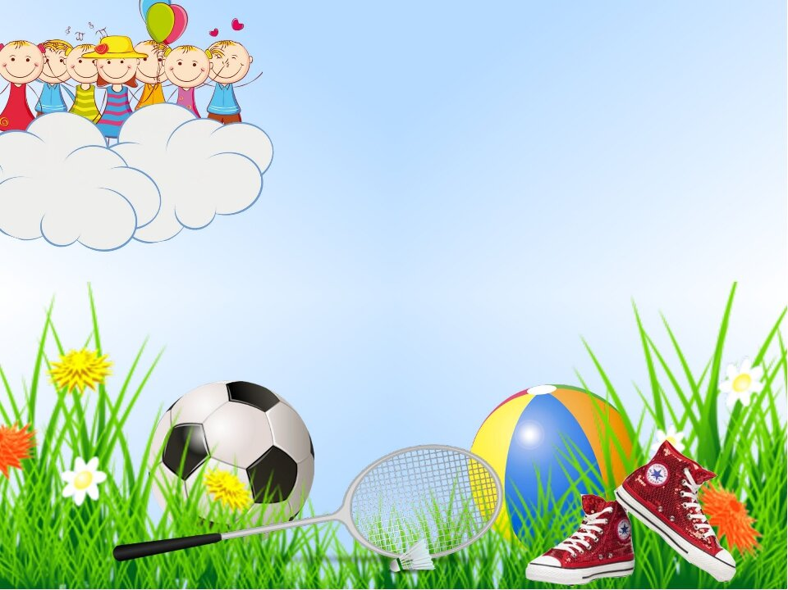
Муниципальное бюджетное дошкольное образовательное учреждение
«Детский сад комбинированного вида № 6 «Ромашка»
Использование здоровьесберегающих технологий в работе с детьми младшего дошкольного возраста
Выполнил : Инструктор по физической культуре,
Л. В. Старовойтова
2022 год

Slide 2
Одна из задач ФГОС ДО
Охрана и укрепление физического и психического здоровья детей, в том числе их эмоционального благополучия.

Slide 3
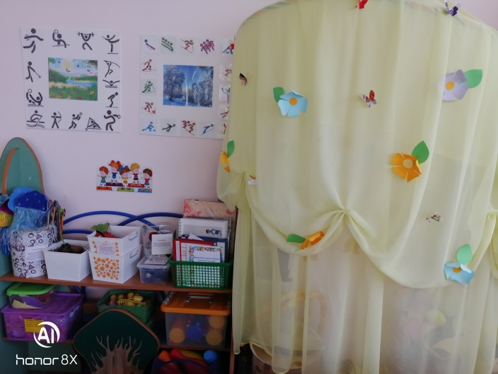
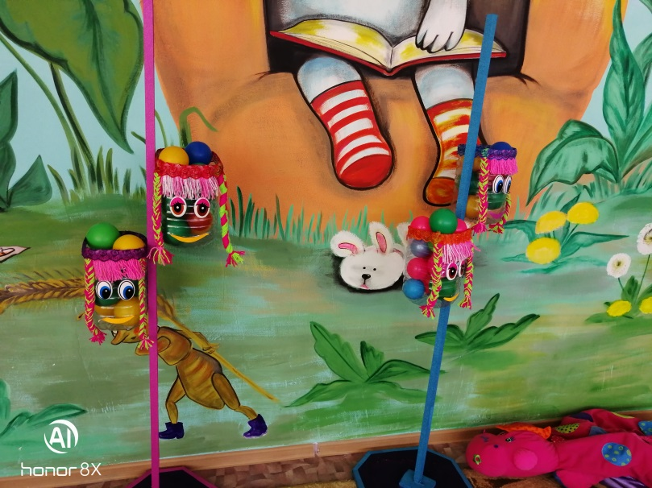
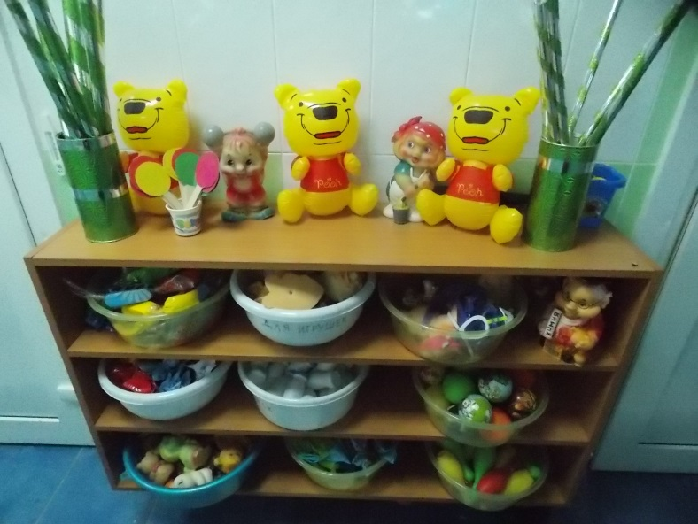
Важным направлением в укреплении физического и психического здоровья детей является правильно организованная предметно-пространственная среда

Slide 4
Здоровьесберегающие технологии
– это система мер, включающая взаимосвязь и взаимодействие всех факторов образовательной среды, направленных на формирование и сохранение здоровья ребенка на всех этапах его обучения и развития

Slide 5
ЗДОРОВЬЕ СБЕРЕГАЮЩИЕ ТЕХНОЛОГИИ, ИСПОЛЬЗУЕМЫЕ В МЛАДШЕЙ ГРУППЕ ДОО
Корригирующая гимнастика
Гимнастика пробуждение
Пальчиковая гимнастика
Самостоятельная двигательная активность

Slide 6
УТРЕННЯЯ ГИМНАСТИКА
Комплекс специально подобранных упражнений, нацеленных настроить, «зарядить» ребенка на весь предстоящий день. Во время утренней гимнастики решаются задачи физического, умственного, нравственного, эстетического и трудового воспитания, формируются необходимые двигательные навыки, красота и точность движений, развиваются быстрота, ловкость, сила, выносливость, гибкость, укрепляется здоровье.

Slide 7
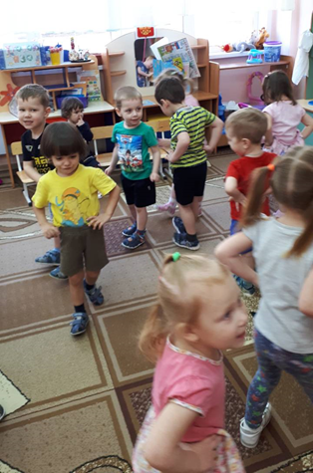
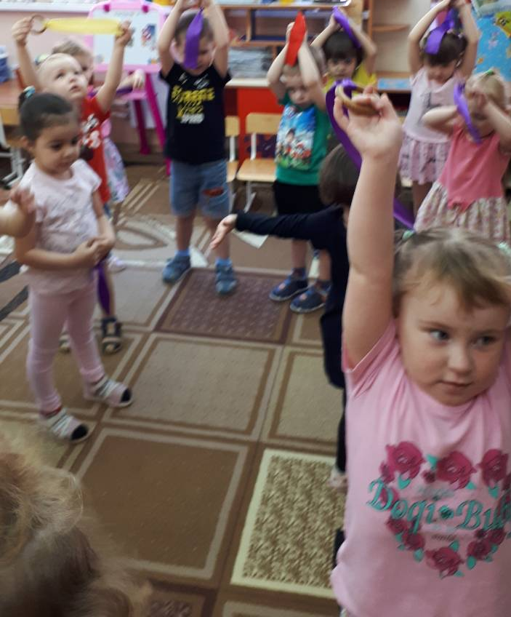

Slide 8
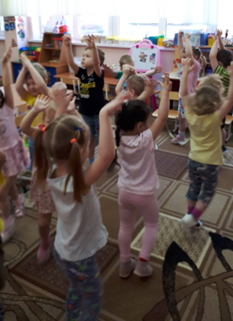

Slide 9
ФИЗКУЛЬТУРНОЕ ЗАНЯТИЕ
Основная форма организованного обучения физическим упражнениям в дошкольных учреждениях.
При этом обучение на физкультурных занятиях осуществляется в определенной системе и последовательности, что позволяет достигать наилучших результатов в формировании двигательных навыков.

Slide 10
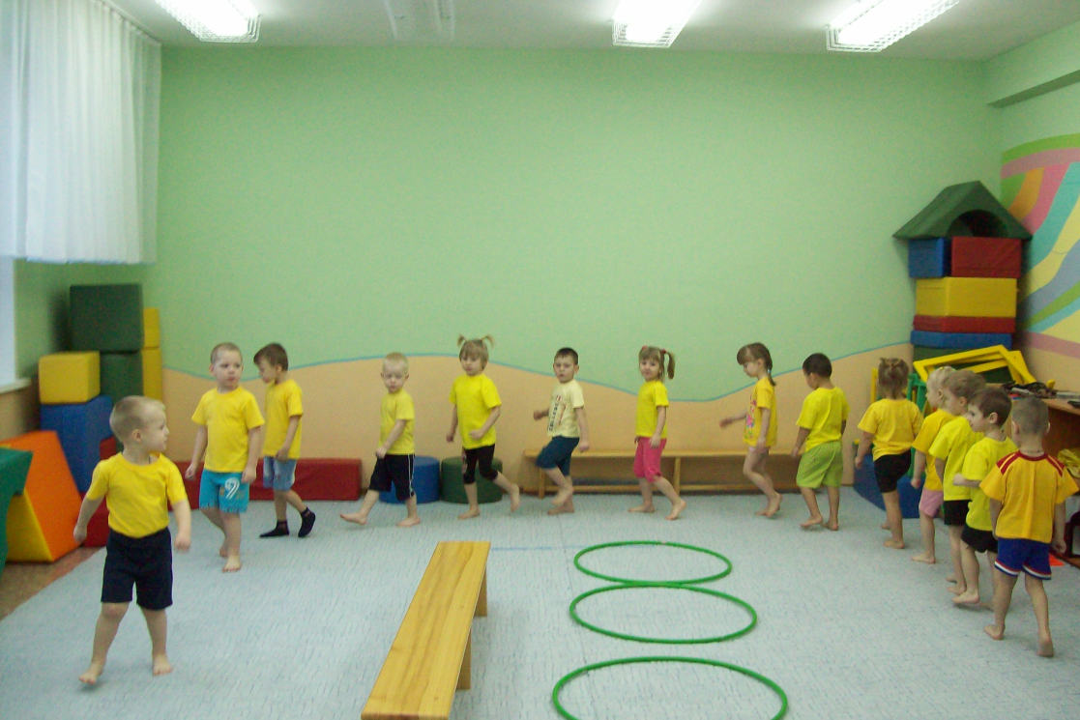
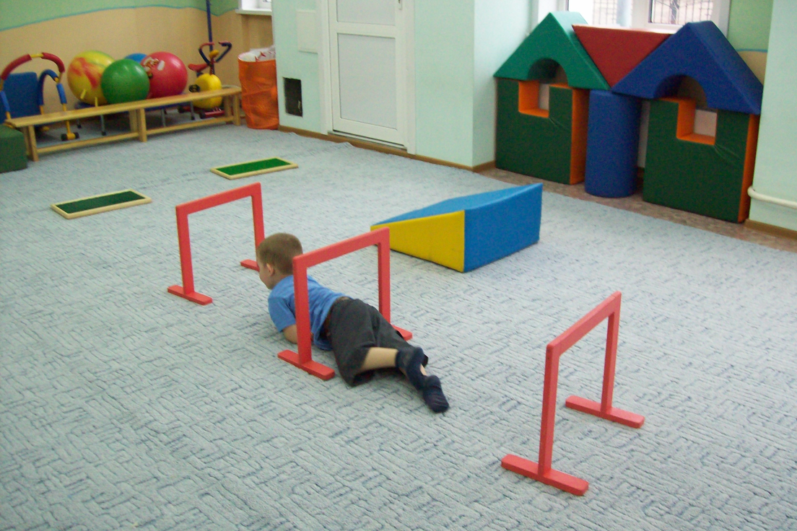
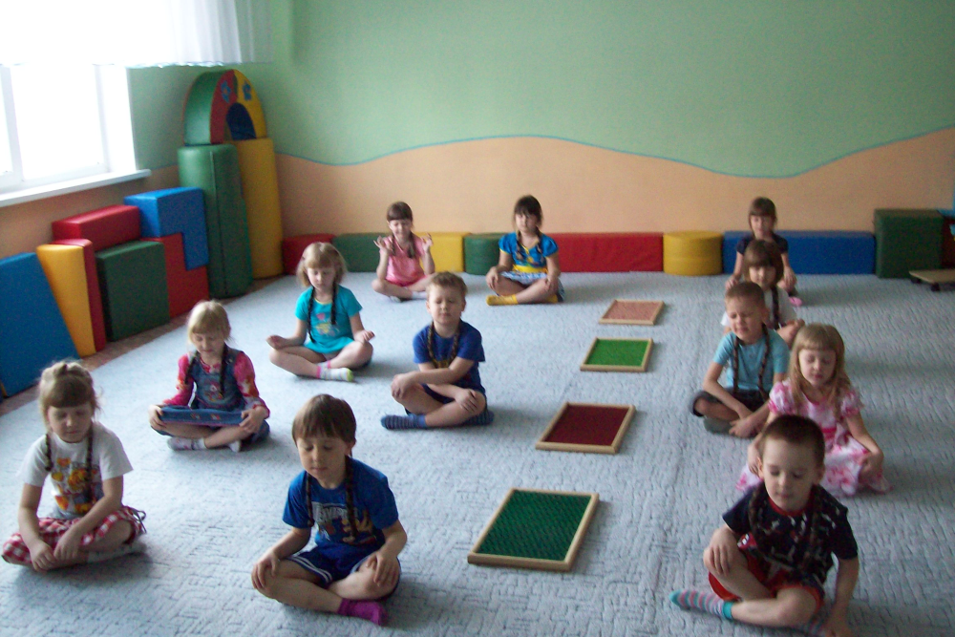
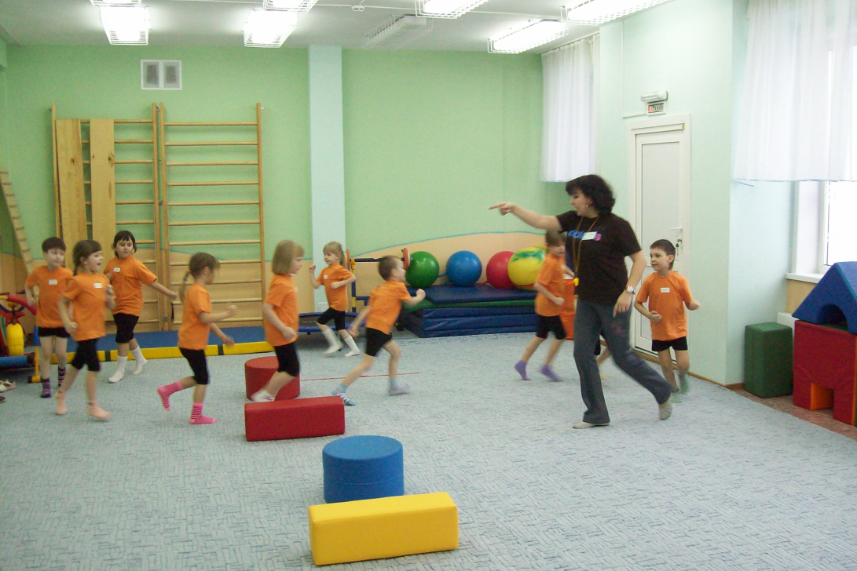

Slide 11
ПЛАВАНИЕ
Занятия по плаванию проводятся один раз в неделю по расписанию.
Плавание называют идеальным видом движения, которое имеет большое оздоровительное значение. Объясняется это прежде всего тем, что сама водная среда и создаваемые ею физическое, механическое, биологическое и температурное воздействие является причиной множества благоприятных реакций организма, стимулирующих функциональное развитие всех его систем.

Slide 12
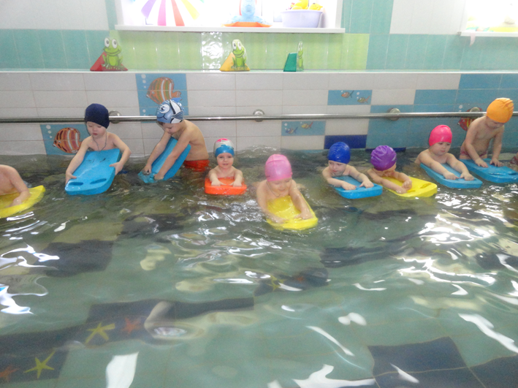
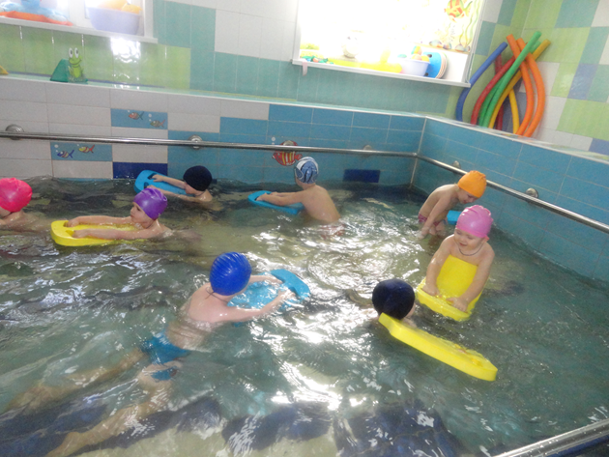

Slide 13
ПОДВИЖНЫЕ ИГРЫ
учат слушать, выполнять четкие правила, быть внимательным, согласовывать свои движения с движениями других играющих, и, конечно же, дружить и находить взаимопонимание со сверстниками

Slide 14
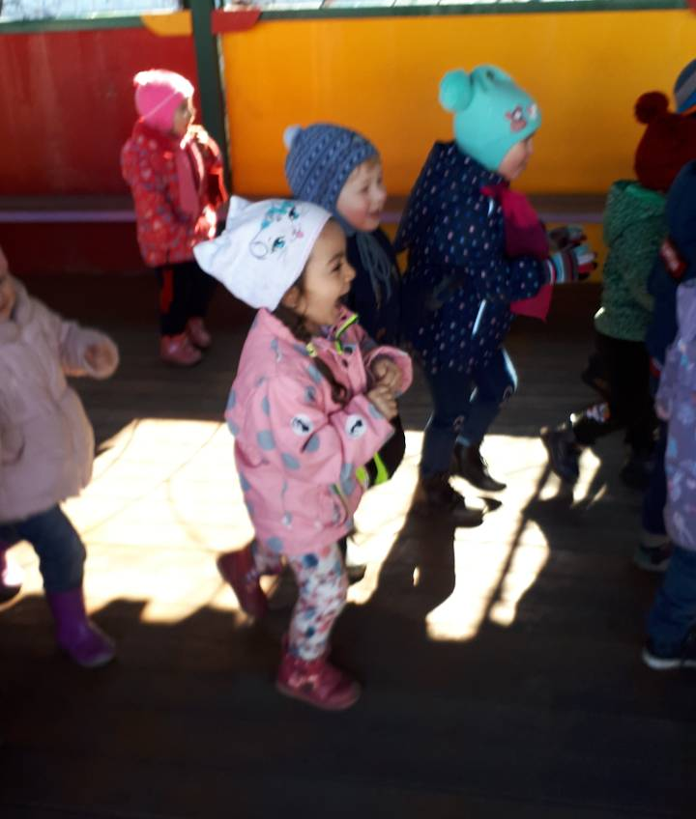
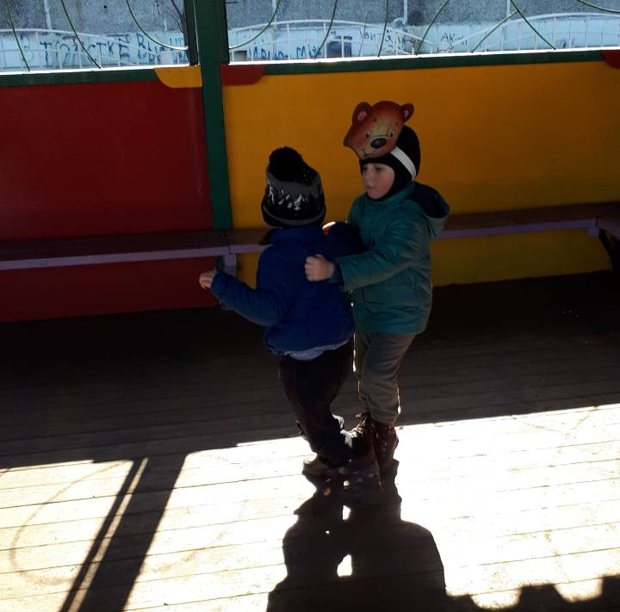
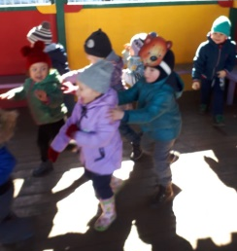

Slide 15
- создают благоприятную атмосферу; - снимают напряжение, вызванное
негативными эмоциями.
ФИЗКУЛЬМИНУТКИ

Slide 16
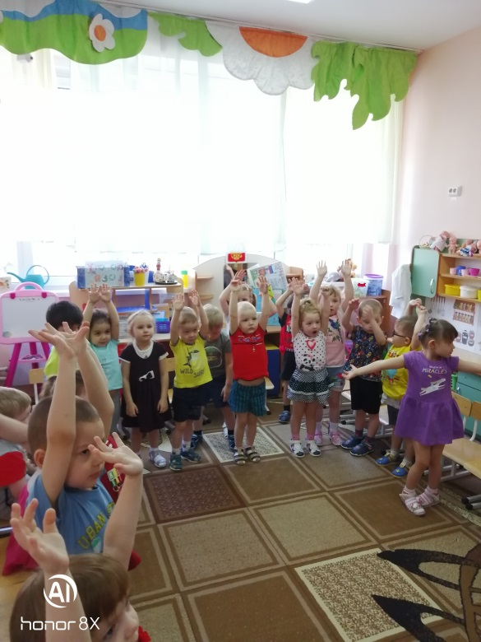
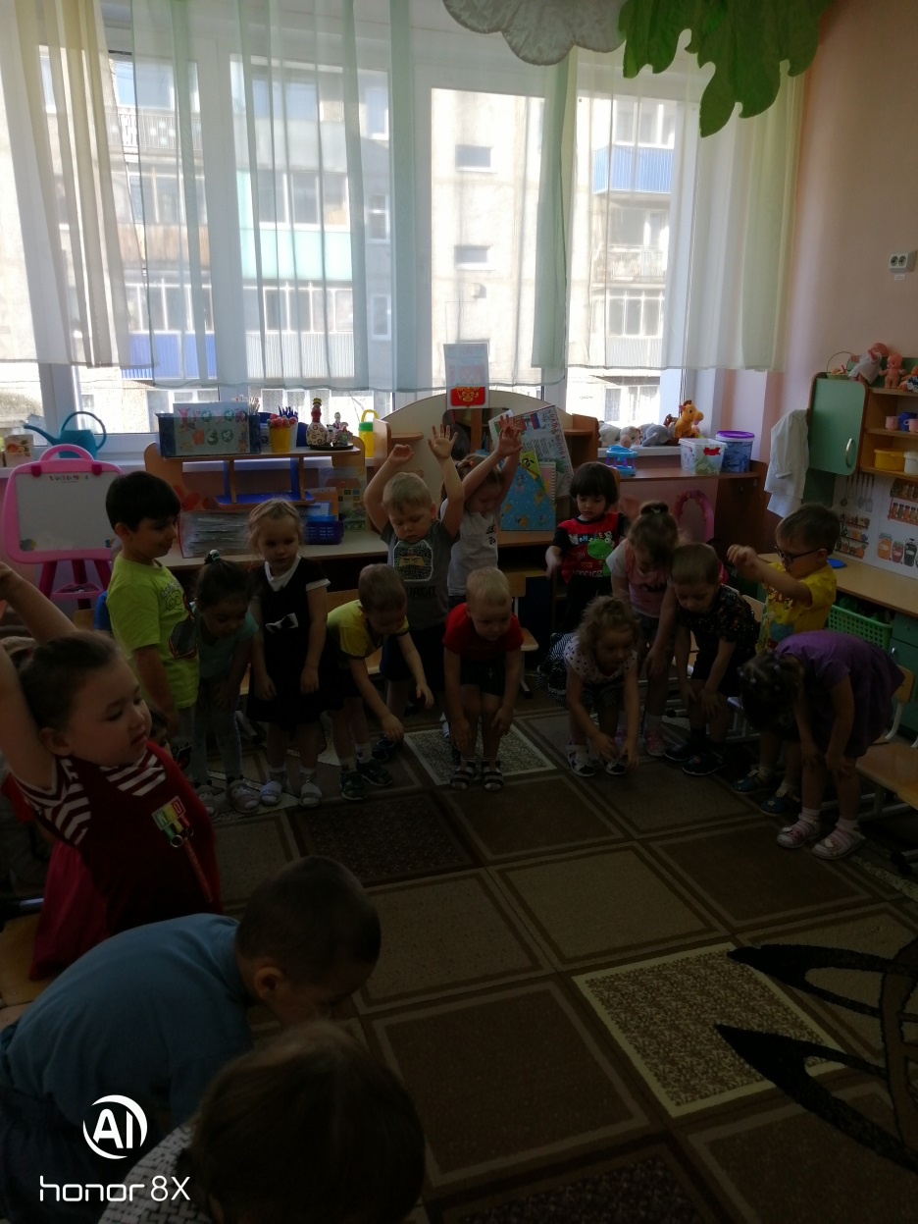
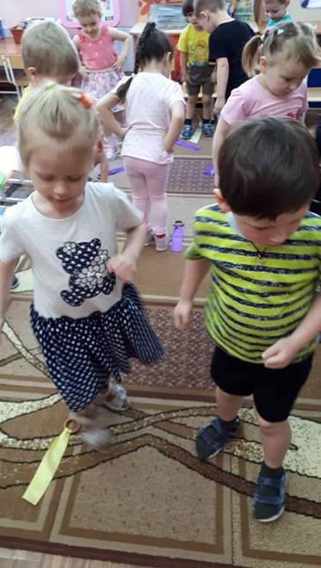

Slide 17
ДЫХАТЕЛЬНАЯ ГИМНАСТИКА
неотъемлемый компонент лечения любых заболеваний дыхательных путей, укрепления его здоровья и надежная профилактика ОРВИ. Регулярные занятия укрепляют дыхательную мускулатуру и иммунитет ребенка, даже когда он здоров.

Slide 18
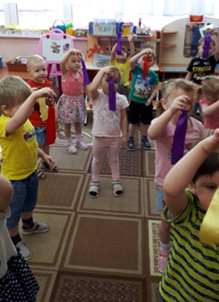

Slide 19
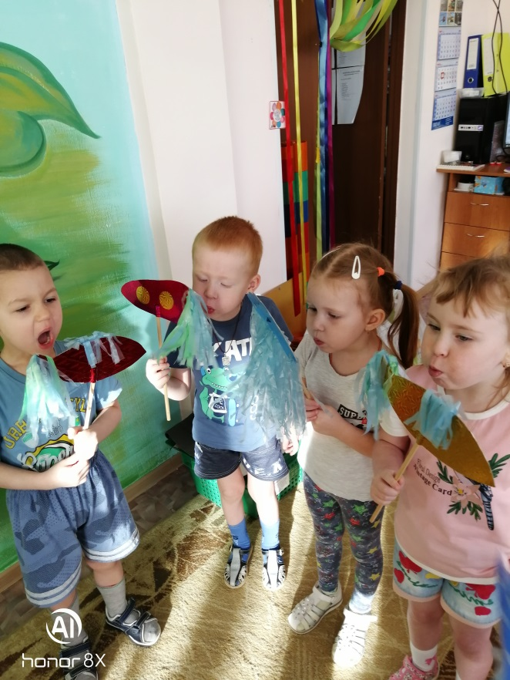
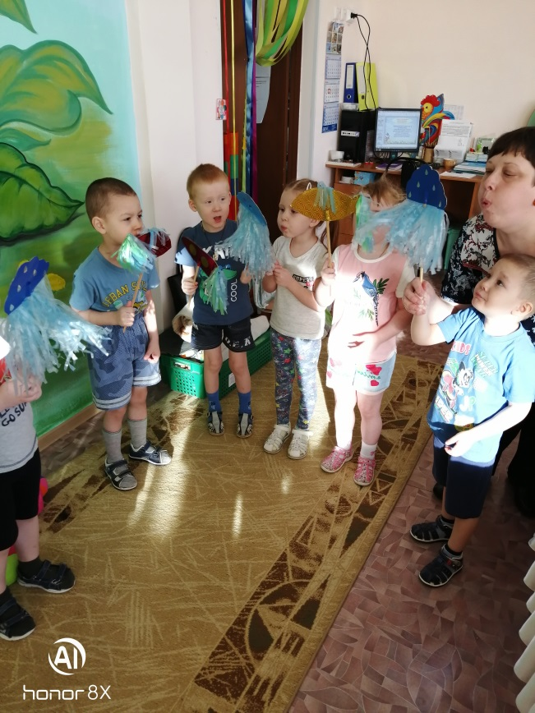
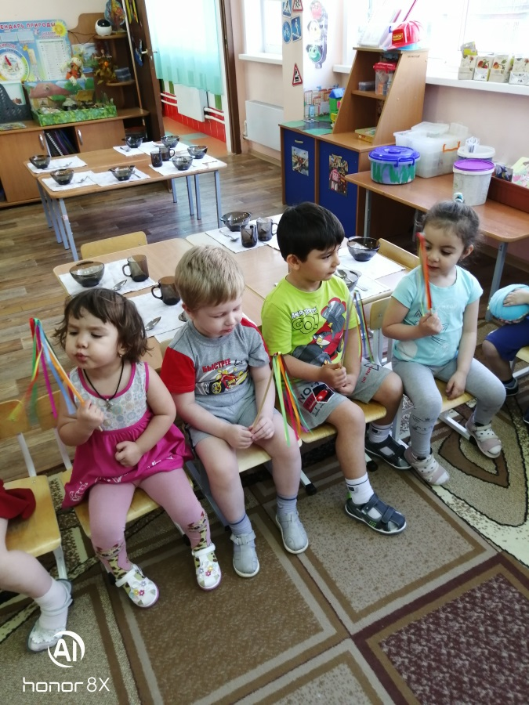

Slide 20
САМОМАССАЖ
прекрасный способ расслабить мышцы и избавиться от нервно-эмоционального напряжения в забавной игровой форме.

Slide 21
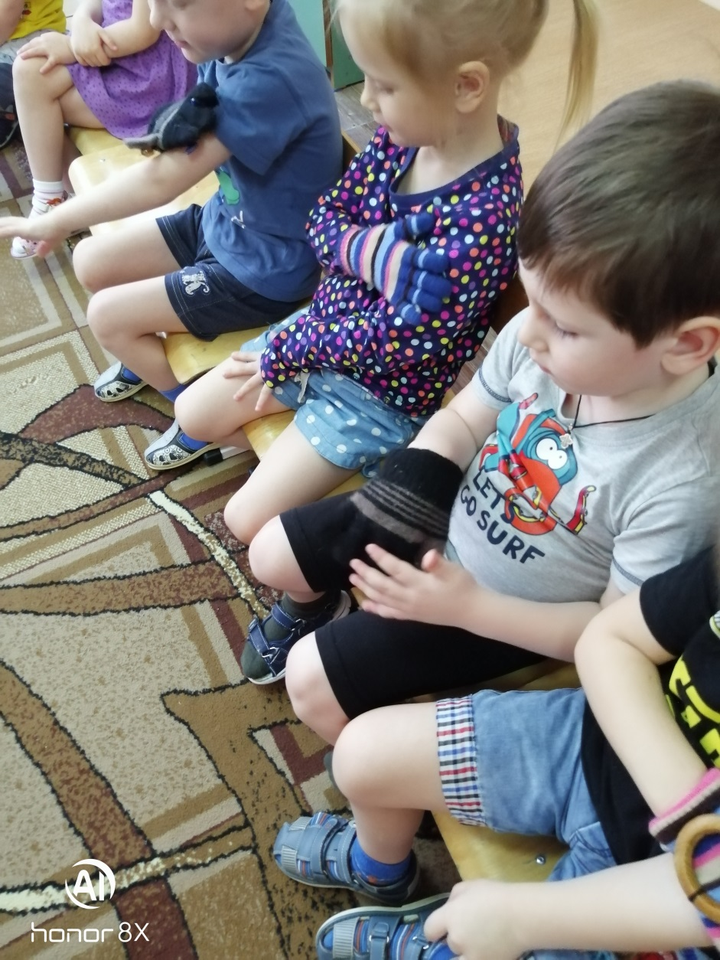
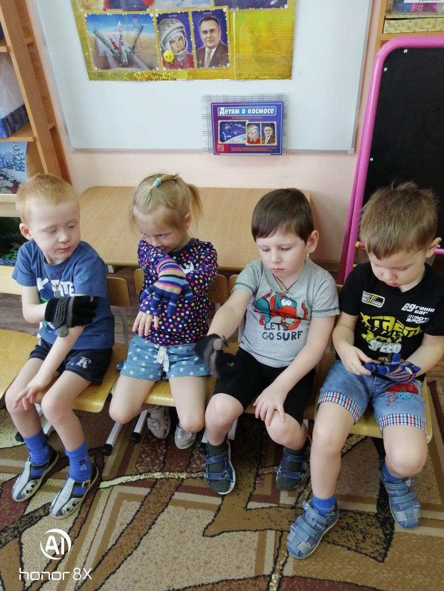

Slide 22
ГИМНАСТИКА ПРОБУЖДЕНИЕ
Форма проведения различна:
-упражнения на кроватках,
-обширное умывание;
-ходьба по ребристым дорожкам;
-легкий бег из спальни в группу с разницей температуры в помещениях,
-и другие.

Slide 24
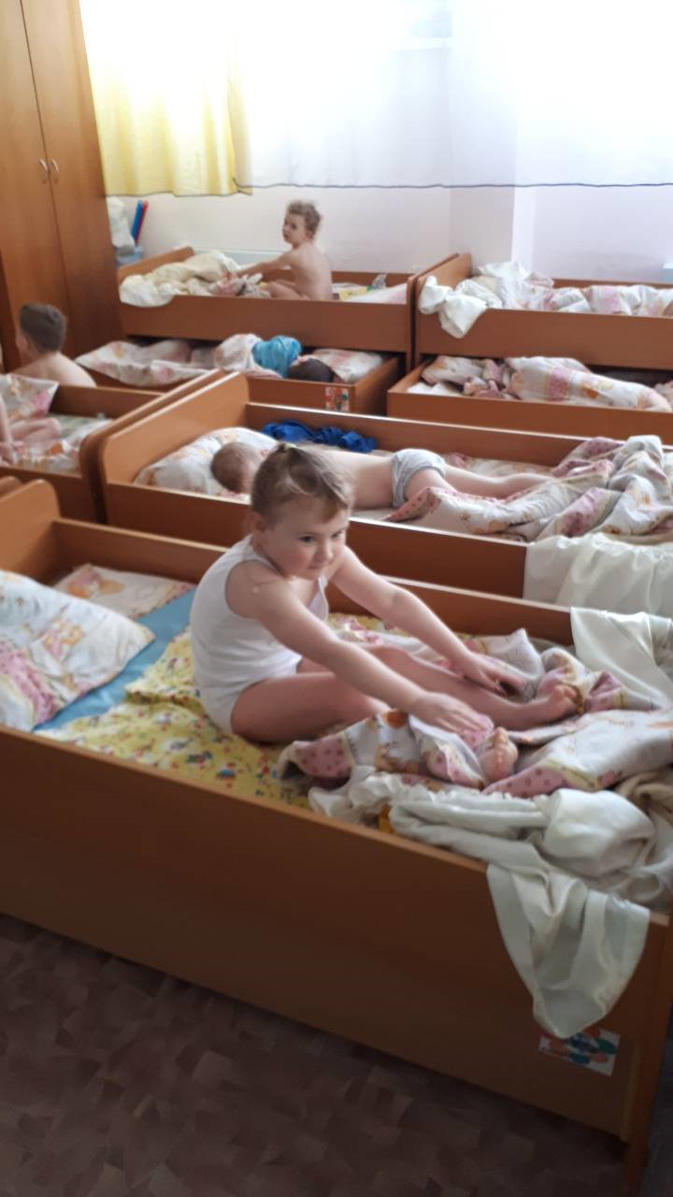
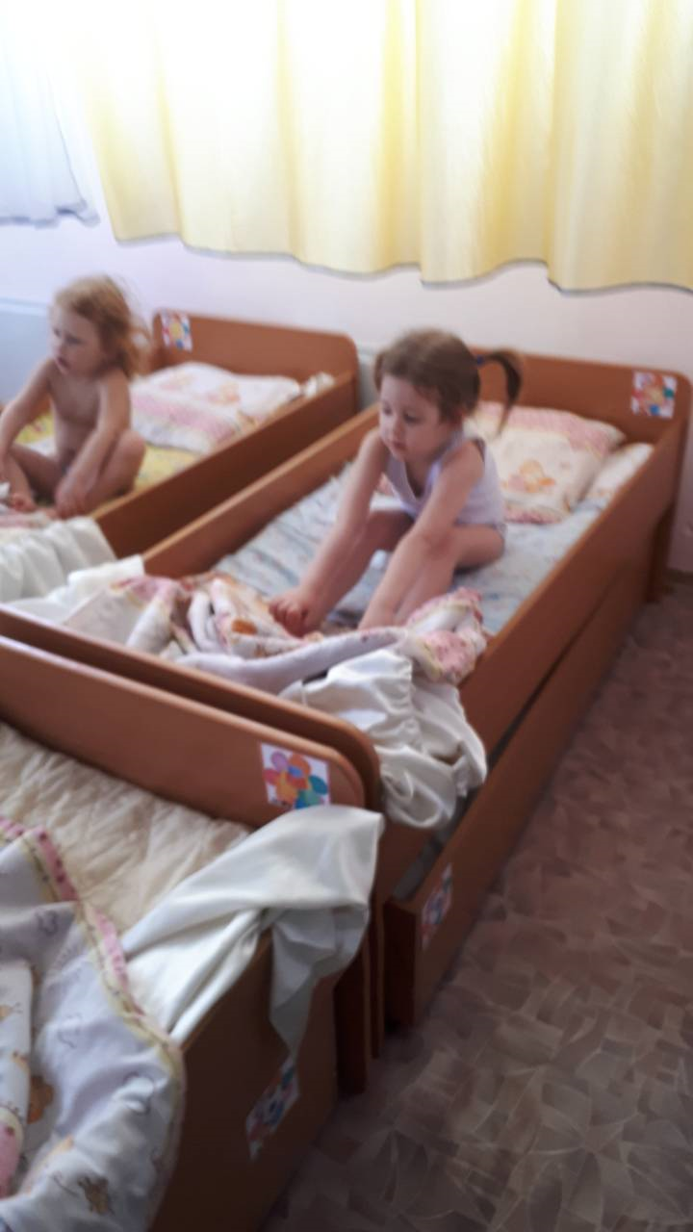

Slide 25
ГИМНАСТИКА ДЛЯ ГЛАЗ
Формирование у детей дошкольного возраста представлений о необходимости заботы о своем здоровье, о важности зрения, как составляющей части сохранения и укрепления здоровья
для предупреждения утомления глаз, укрепления глазных мышц;
для профилактики нарушений зрения дошкольников.

Slide 26
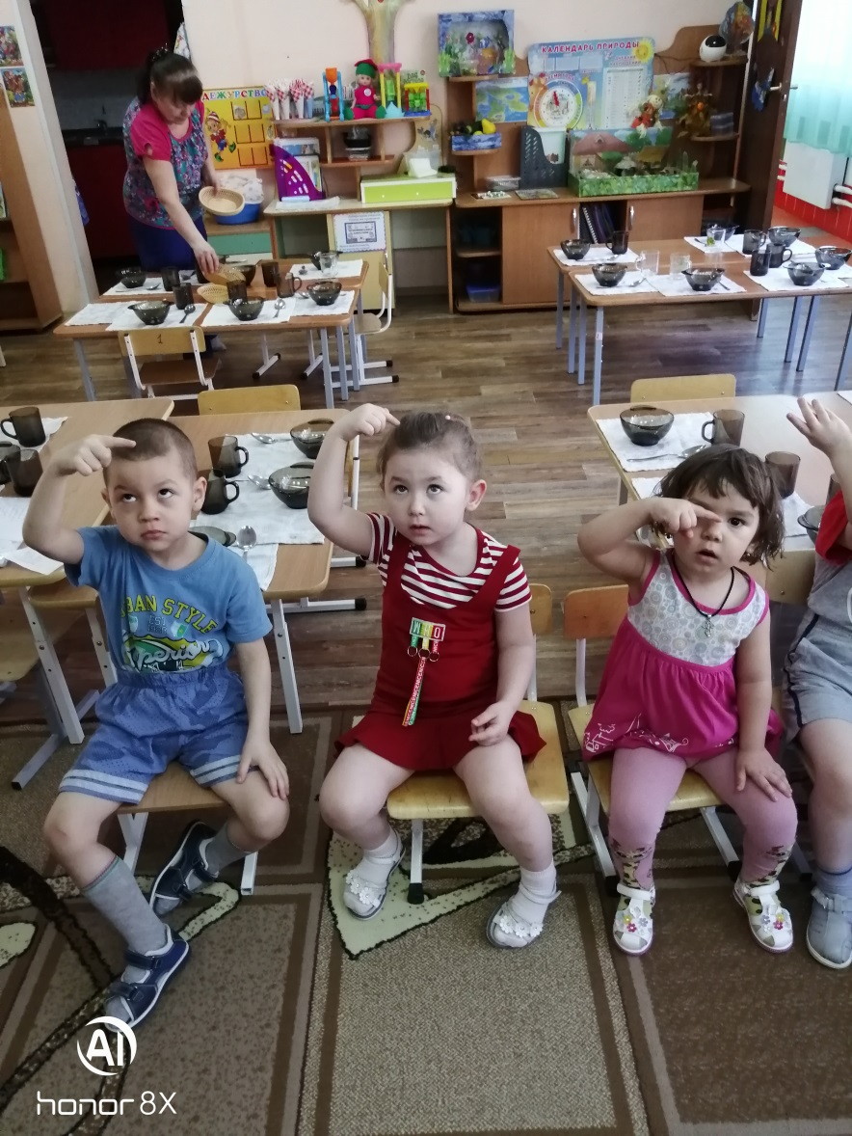
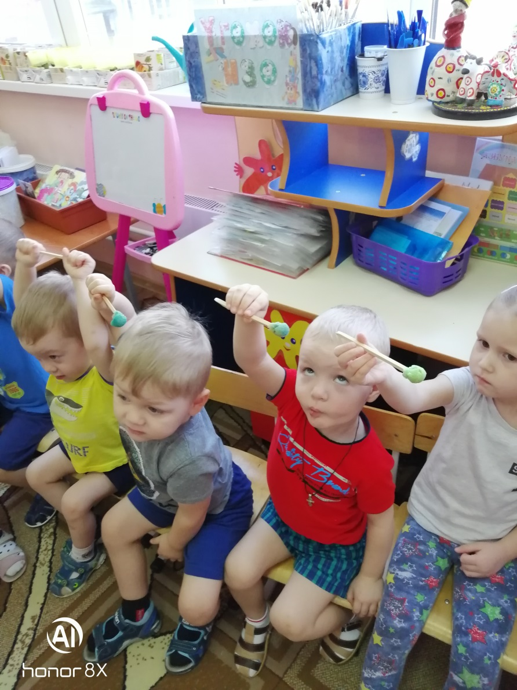

Slide 27
ПАЛЬЧИКОВАЯ ГИМНАСТИКА
Пальчиковая гимнастика решает множество задач в развитии ребенка.
Игры с пальчиками развивают не только ловкость и точность рук, но и мозг ребенка, стимулируют творческие способности, фантазию и речь.
Главная цель пальчиковых игр – переключение внимания, улучшение координации и мелкой моторики, что напрямую воздействует на умственное развитие ребенка.

Slide 28
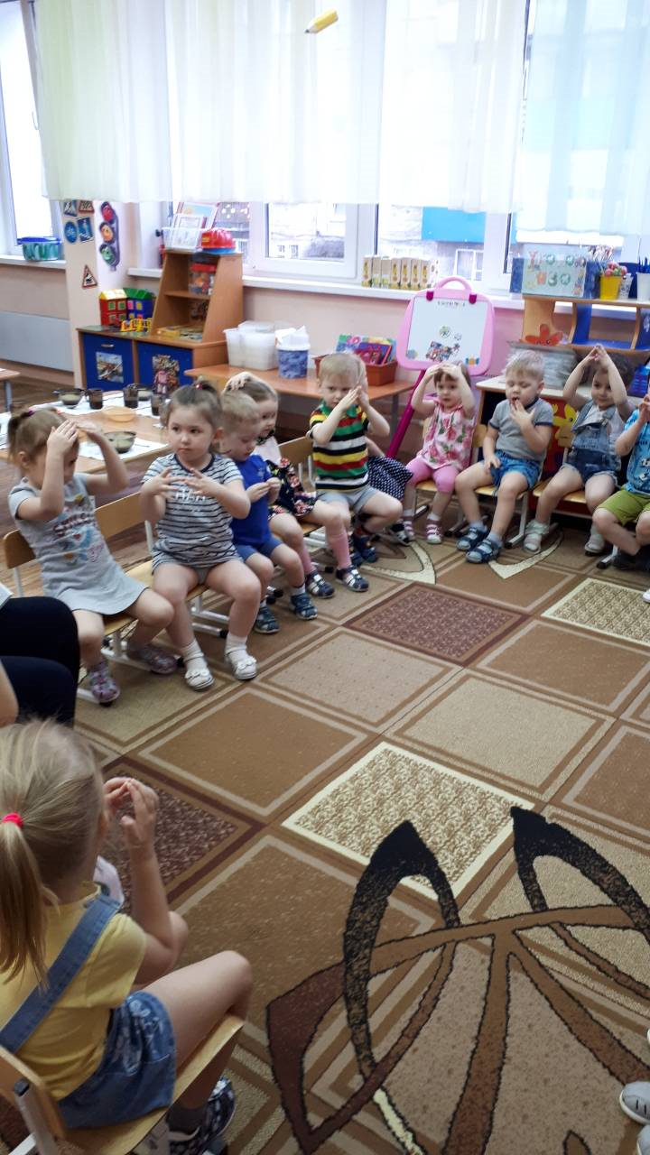
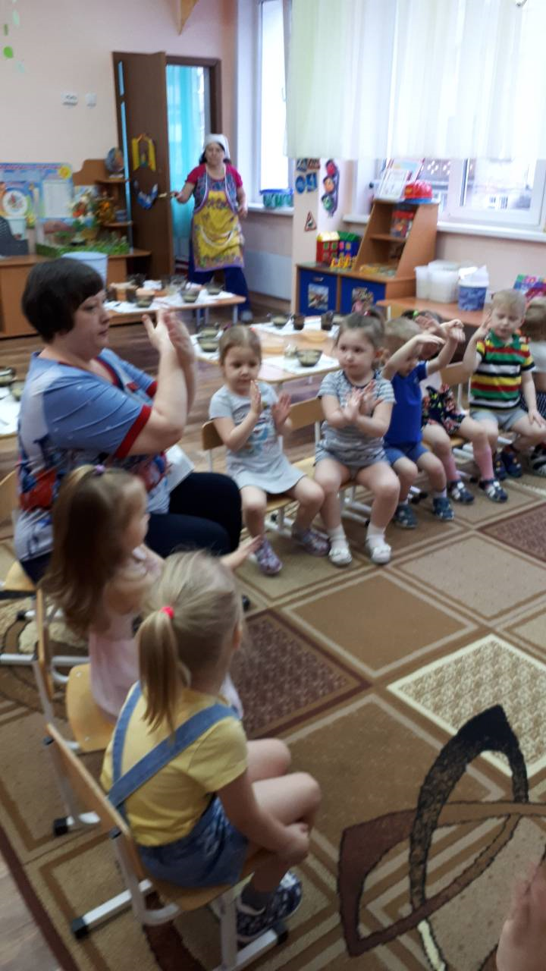

Slide 29
КОРРЕГИРУЮЩАЯ ГИМНАСЧТИКА
Разновидность лечебной гимнастики. У детей представляет собой систему спец. физ. упражнений, применяемых в для устранения нарушений осанки и искривлений позвоночника. Корригирующие упражнения имеют большое значение не только для укрепления мышц тела и разностороннего физического развития. Они воздействуют на сердечно-сосудистую систему, дыхательную и нервную системы. Выполняя упражнения для рук, ног, туловища, дети учатся управлять своими движениями, производить их ловко, координировано, с заданной амплитудой в определенном направлении, темпе, ритме.

Slide 30
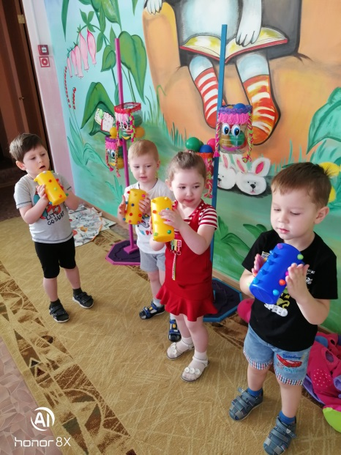
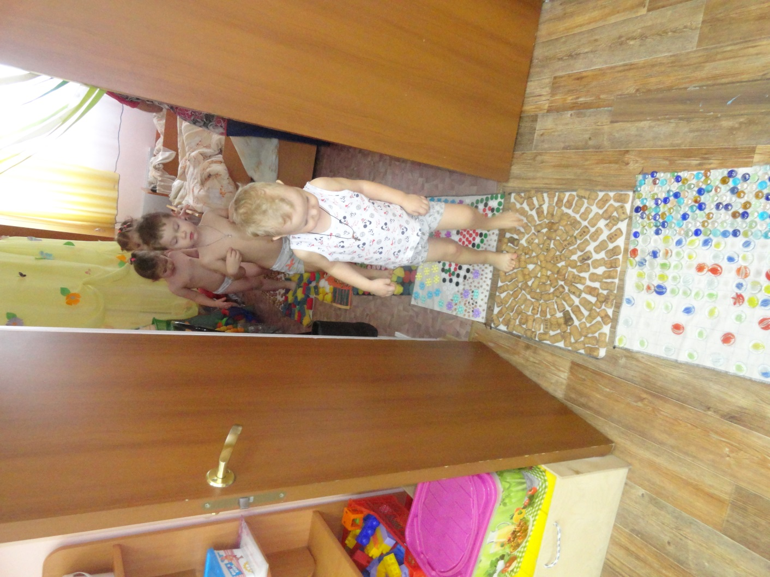

Slide 31
САМОСТОЯТЕЛЬНАЯ ДВИГАТЕЛЬНАЯ ДЕЯТЕЛЬНОСТЬ
Проводится на прогулке и в помещении, способствует развитию различных групп мышц и является одним из важнейших элементов двигательного режима.

Slide 32
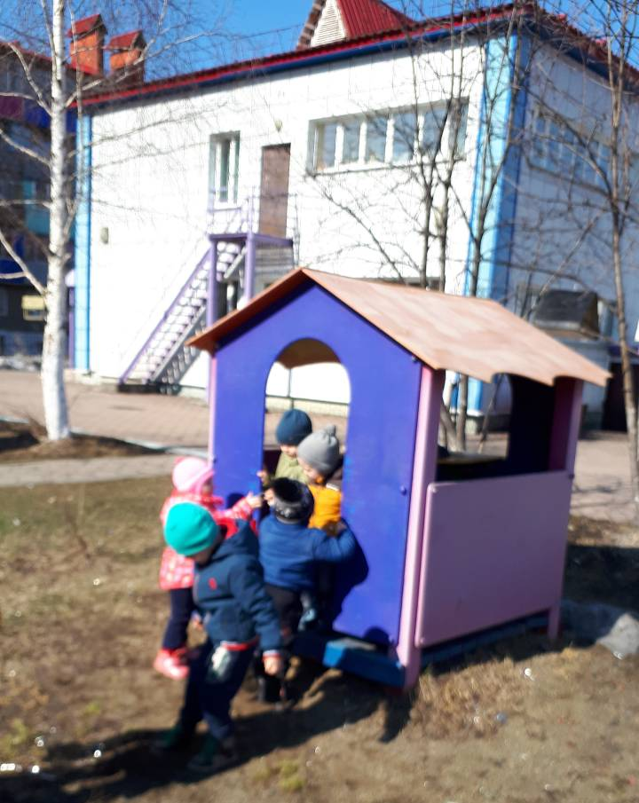
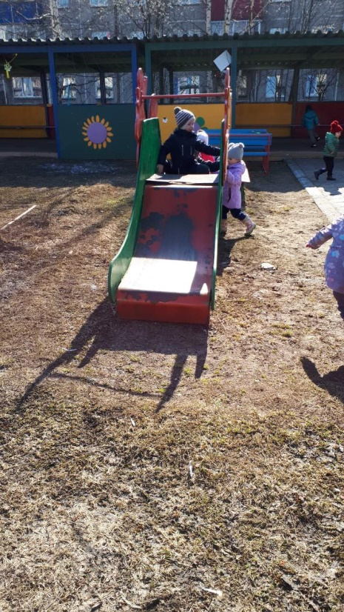

Slide 33
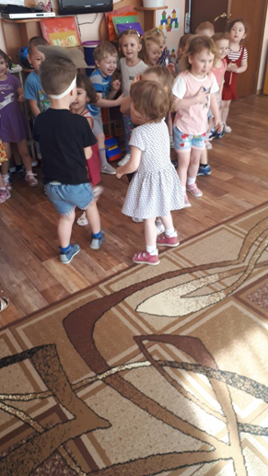
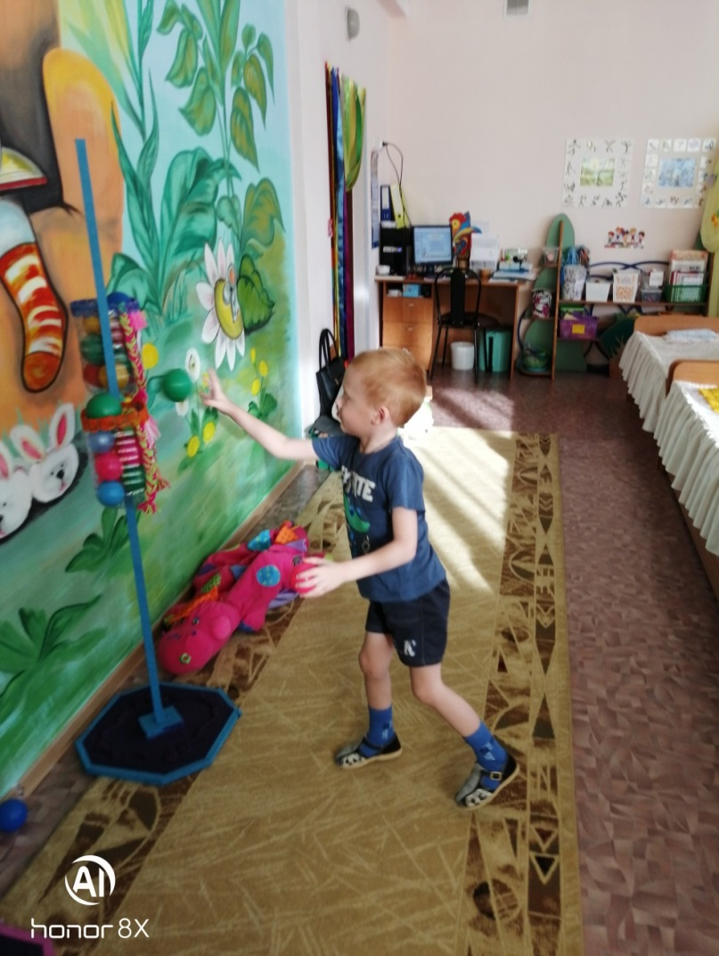
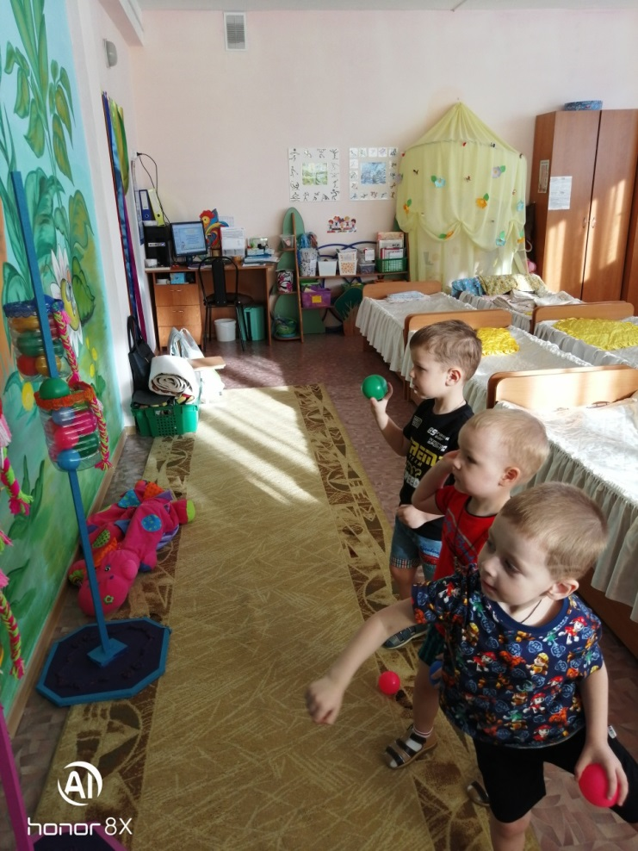

Slide 34
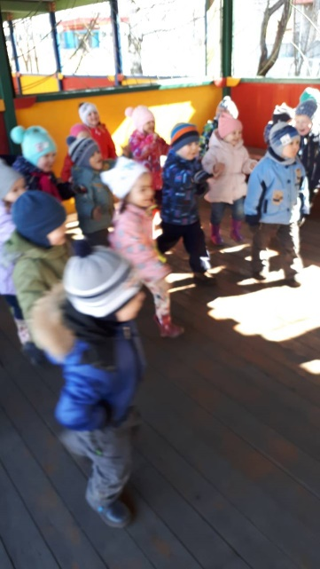
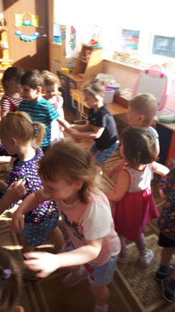

Slide 35
Результаты использования здоровье сберегающих технологий в младшей группе
Улучшение и сохранение соматических показателей здоровья дошкольников.
Сформированности навыков здорового образа жизни.

Slide 36
СПАСИБО ЗА ВНИМАНИЕ!

